Slide 1
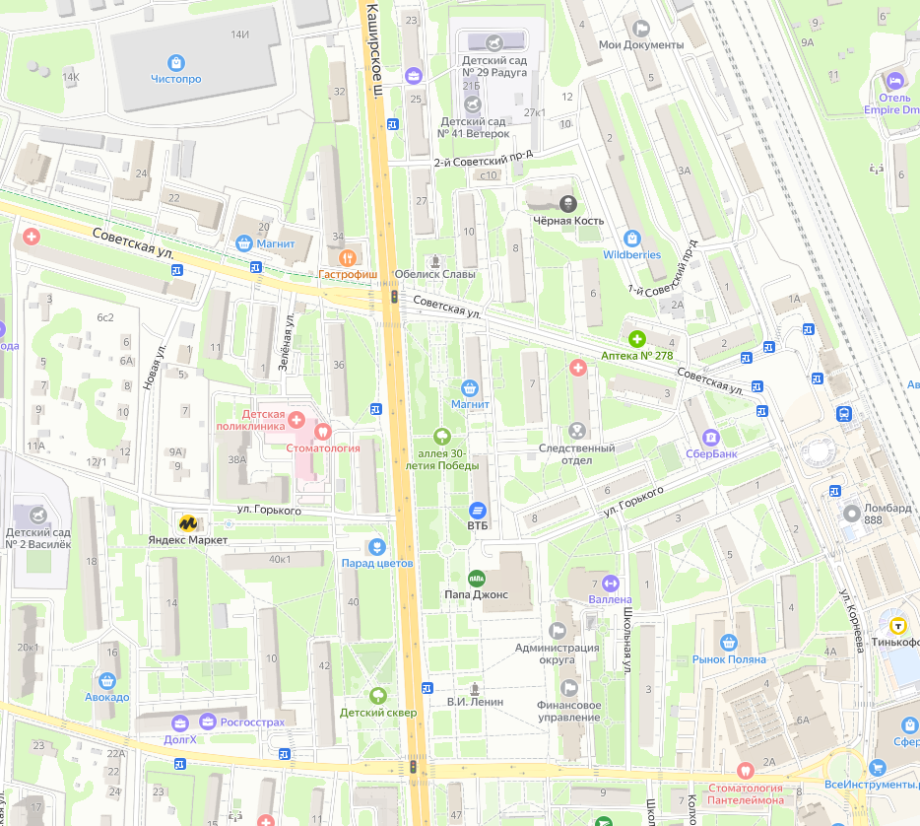
СХЕМА
временного ограничения движения транспортных средств на автомобильных дорогах в
г. Домодедово 9 мая 2024 года
Приложение
к постановлению администрации
городского округа Домодедово
от «26» 04. 2024 г. № 2165

